Slide 1
Project Management

Slide 2
Goals
Melihat keuntungan tiap project
Melihat pemakaian dan efektifitas pemakaian material (terutama aspal)
Melihat progress project

Slide 3
Tidak termasuk
Perawatan alat produksi (termasuk alat berat)
Perawatan alat produksi nanti pada modul tersendiri
Warehouse administration
Administrasi warehouse nanti pada modul tersendiri
Penyewaan alat berat
tersendiri
Upah Tenaga kerja supir (Timesheet supir)
Tersendiri.

Slide 4
Modules
Project Info
Rencana Anggaran Fisik Proyek
Timesheet Rencana Pelaksanaan + Kurva S
Rencana Pemakaian Alat Berat
Rencana Delivery Aspal
Rencana Pemakaian Material
Pembelian Material

Slide 5
Modules
Laporan Harian / Mingguan Project
Pemakaian Alat Berat
Pemakaian Bahan/Material
Tenaga Kerja
Timesheet Realisasi Pelaksanaan + Kurva S

Slide 6
Description of Modules
Project Info
Nama Project
Tanggal pelaksaanan
Lama pelaksanaan (dalam satuan hari kerja / hari kalender)
Nilai project (dalam Rupiah)
Keterangan (lokasi dsb)
--?
--?

Slide 7
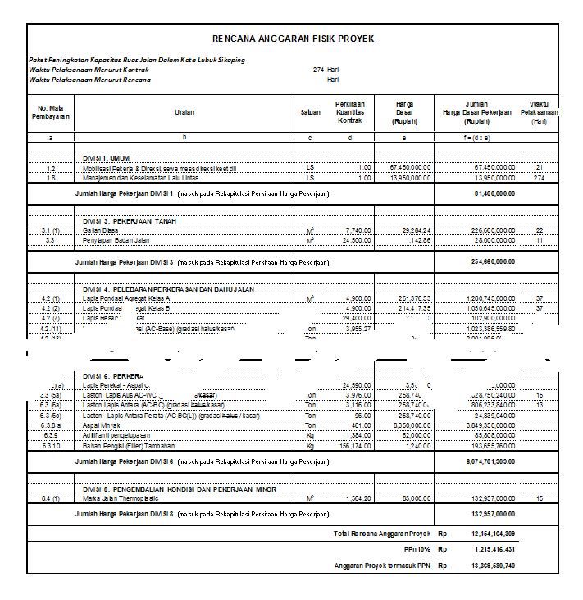
Rencana Anggaran Belanja (RAB)

Slide 8
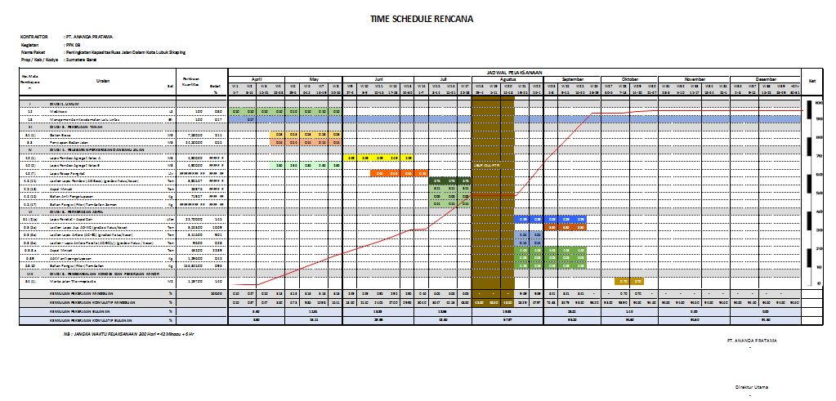
Timesheet Pelaksanaan

Slide 9
Renc Pemakaian Alat Berat
(Belum ada contoh)

Slide 10
Realisasi Pemakaian Alat Berat
(Belum ada contoh)

Slide 11
Rencana Delivery Aspal
(belum ada data)

Slide 12
Renc Pemakaian Material
(belum ada contoh)

Slide 13
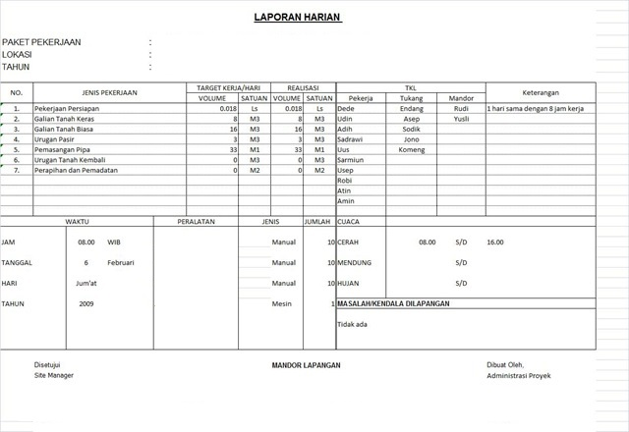
Laporan Harian Project
CONTOH DARI INTERNET

Slide 14
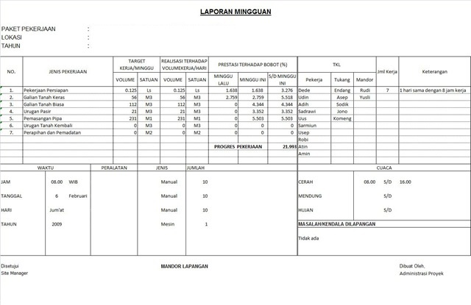
Lap Mingguan Project
CONTOH DARI INTERNET

